Slide 1
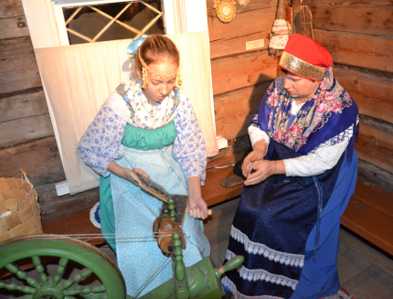
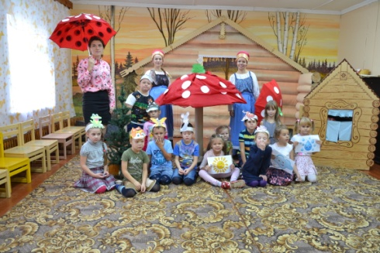
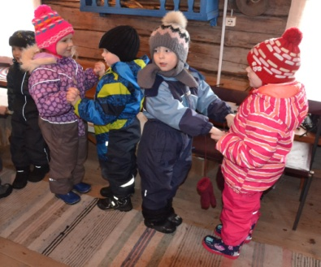
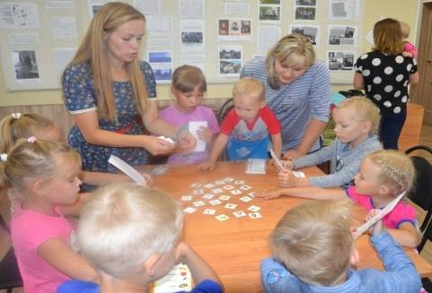
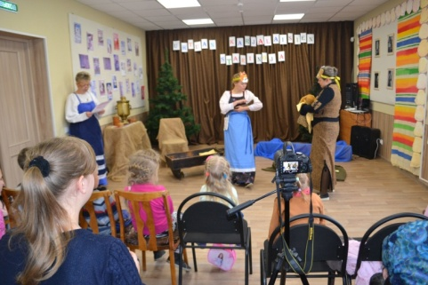
”Uhtuan kesseli” -
etnokulttuuriohjelman tоteuttamini

Slide 2
Karjalan kieli
Perintehelliset elinkeinot
( mečäššyš ta kalaššuš)
Карельский язык
Karjalaiset ruuvvat
Традиционные промыслы
Kарельская кухня
Entisajan käsityöt
Uhtuan
.
kesseli
Karjalan luonto
Стариные ремесла
Карельская природа
Karjalaini pirtti
Karjalaini puku
Карельская изба
Карельский костюм
Kanšan runouš
Устное народное творчество

Slide 3
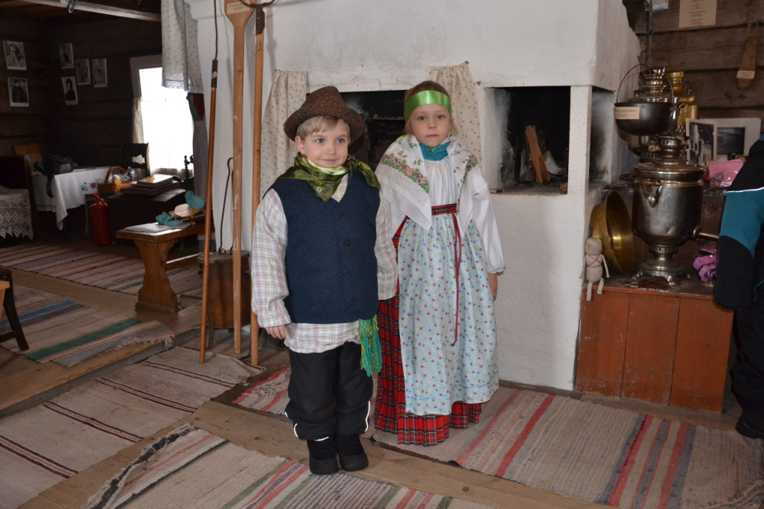
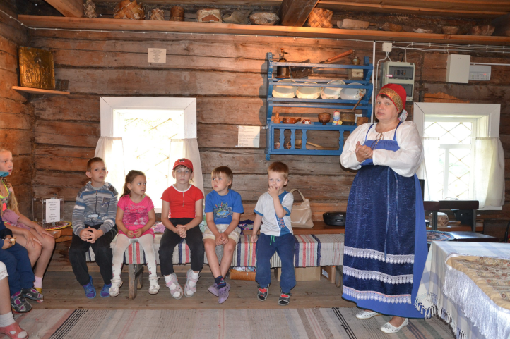
Karjalaini pirtti
Карельская изба
Экскурсии в музей рунопевцев

Slide 4
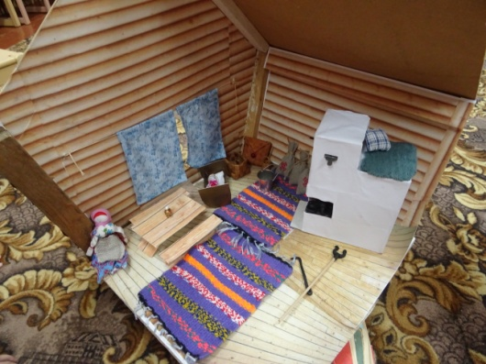
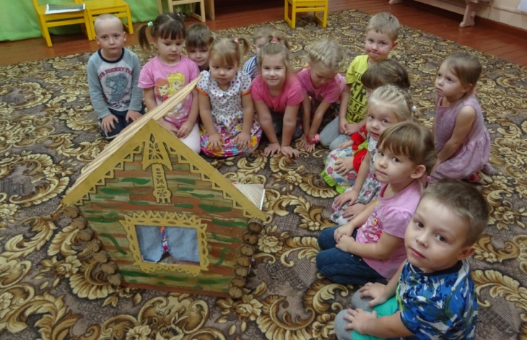
Макет карельской избы для
занятий

Slide 5
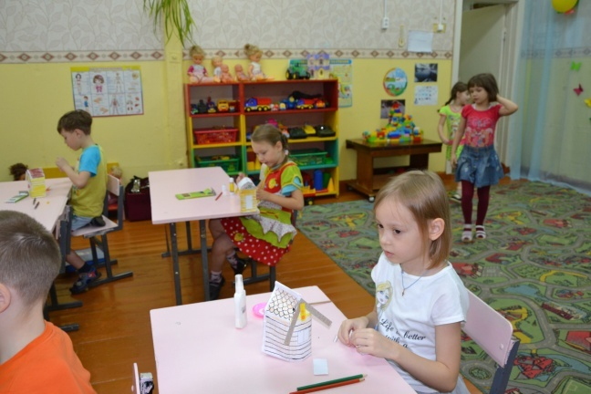
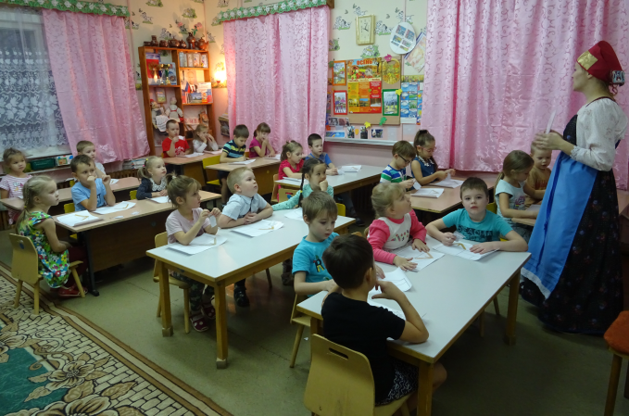
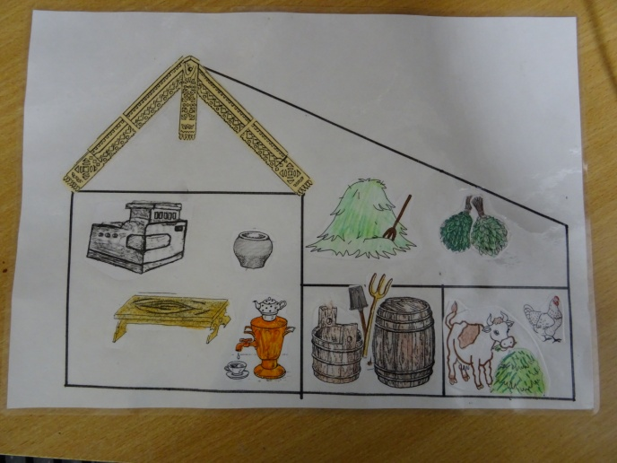
Аппликация на тему
«Карельская изба»

Slide 6
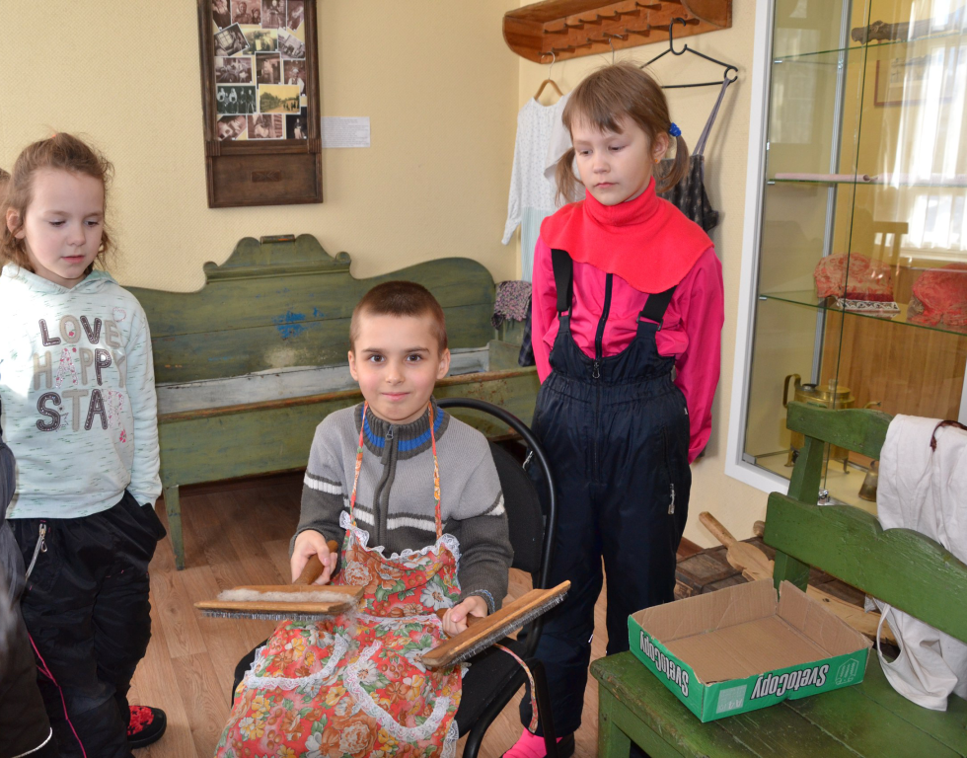
Entisajan käsityöt:
mitein kesrätäh
mitein kartatah
Древние ремесла:
- прядение
- чесание шерсти

Slide 7
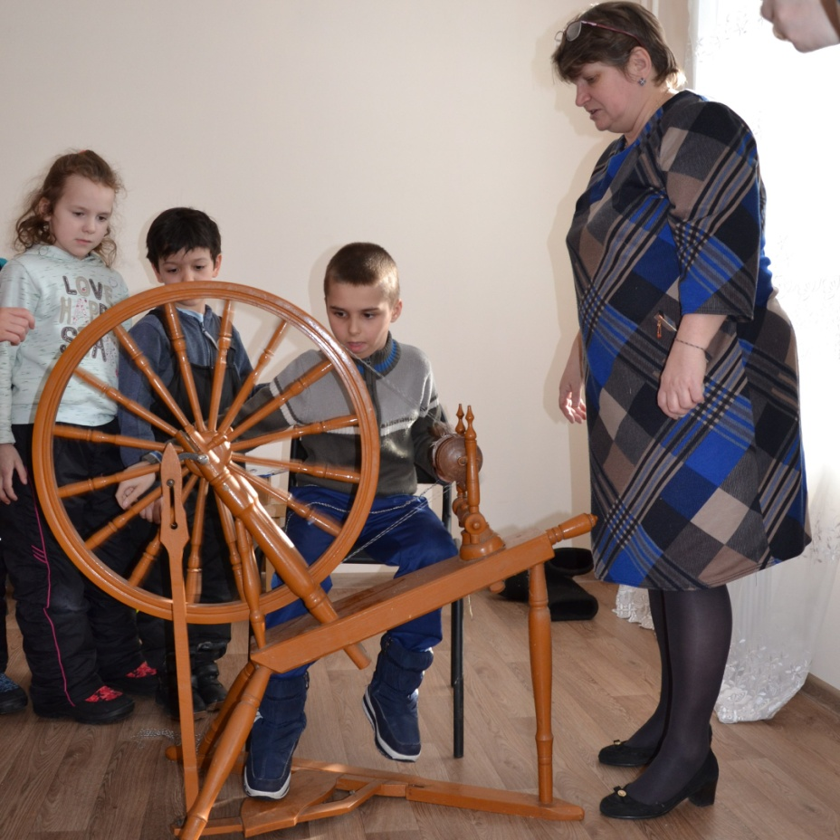
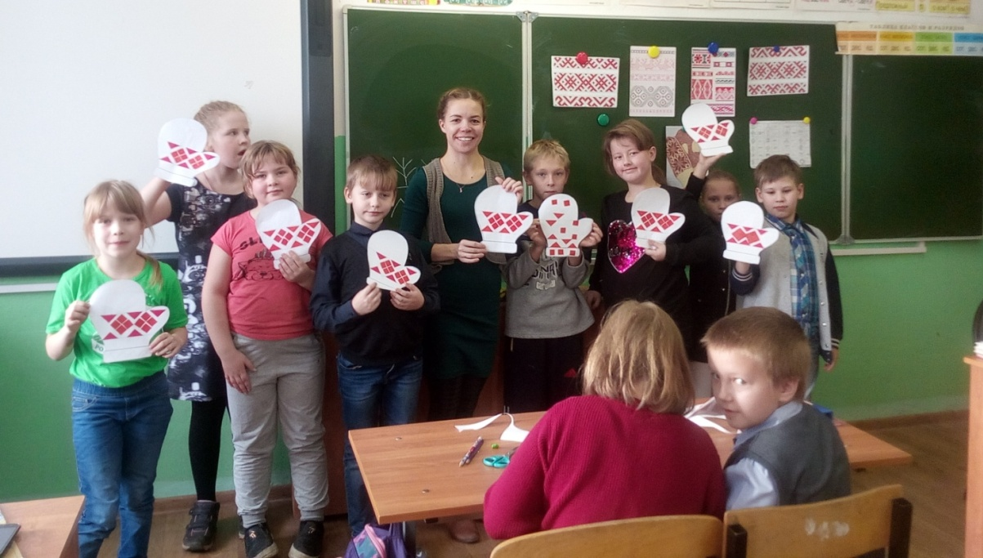
Изучаем карельский орнамент, прядём….

Slide 8
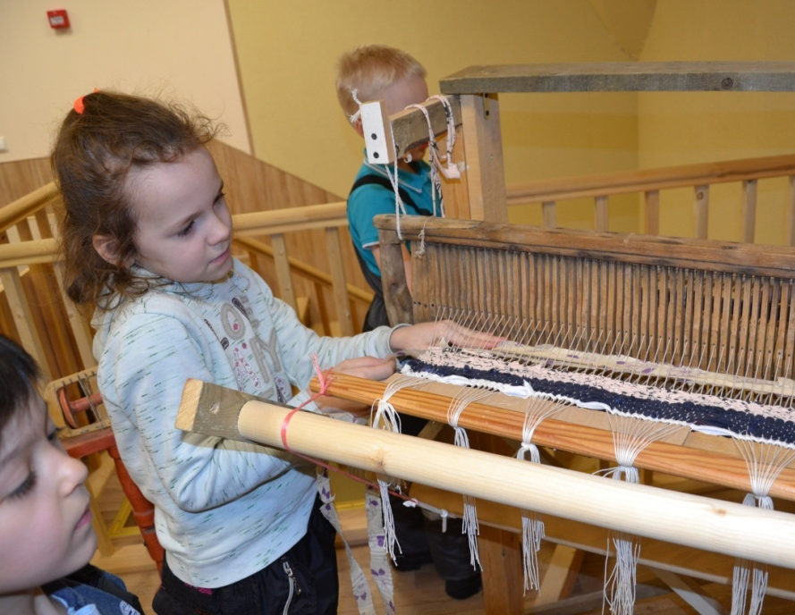
Kutomini
Ткачество

Slide 9
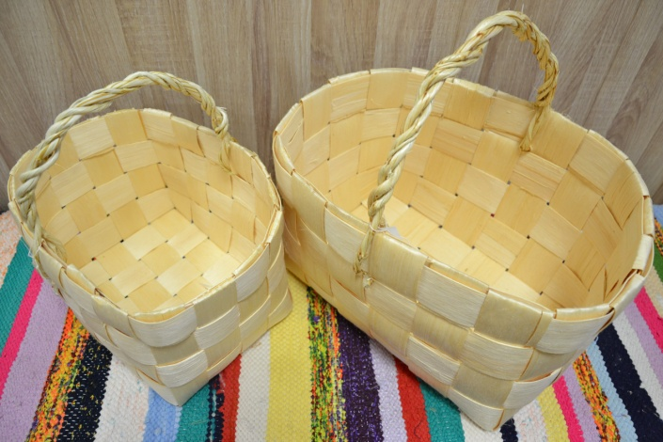
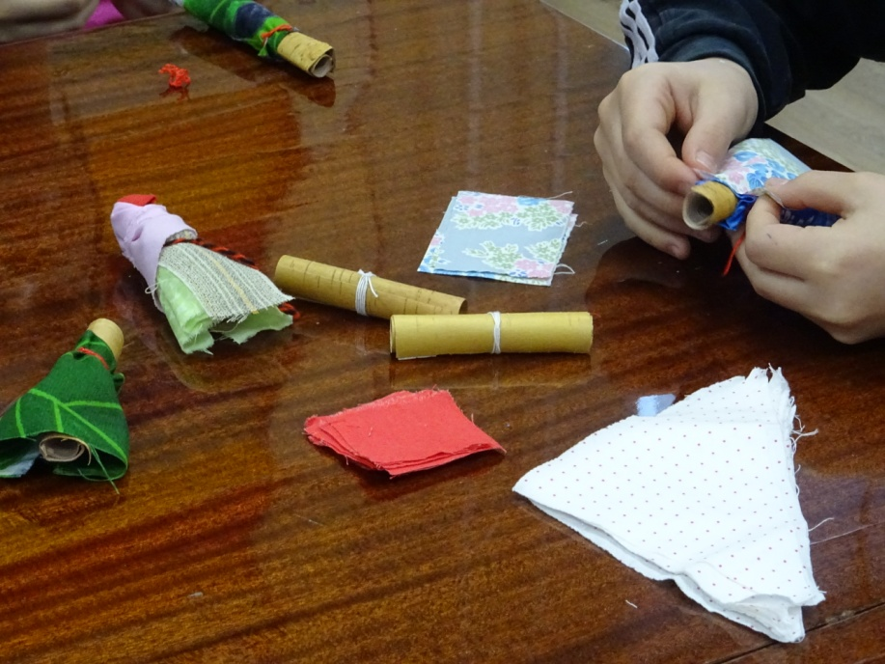
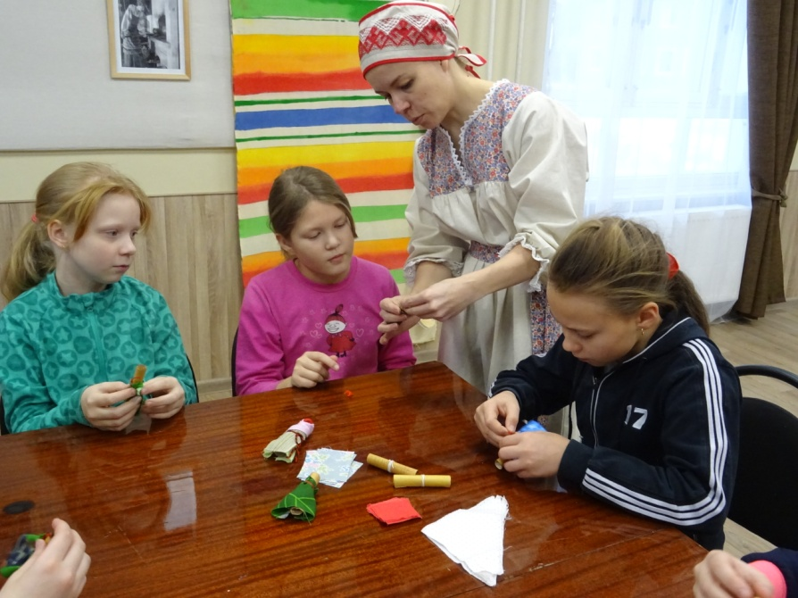
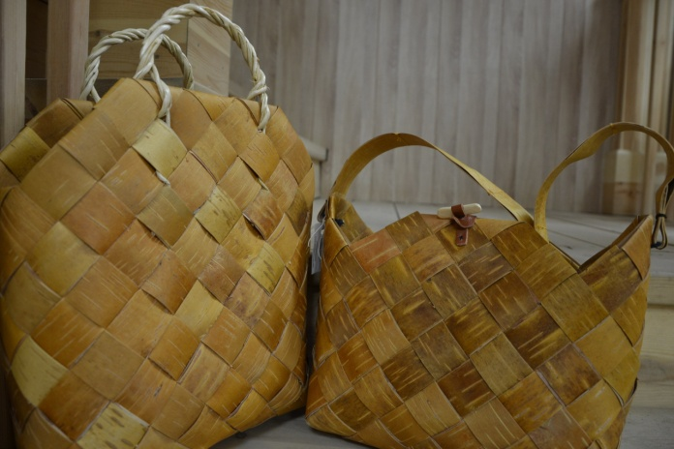
Знакомство с традициоными материалами: лучина и береста

Slide 10
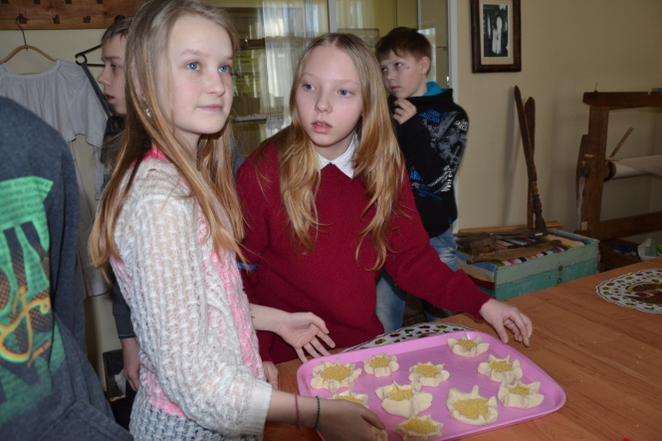
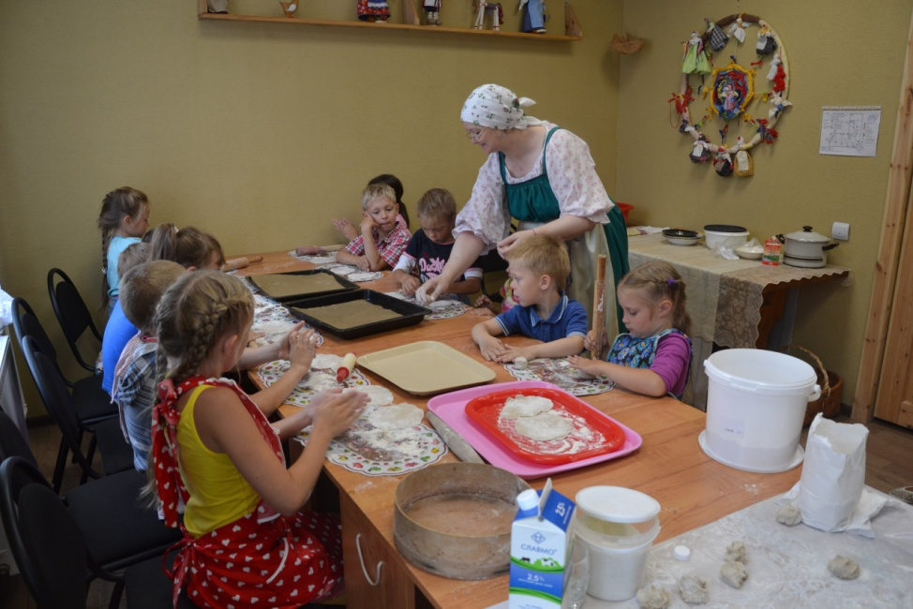
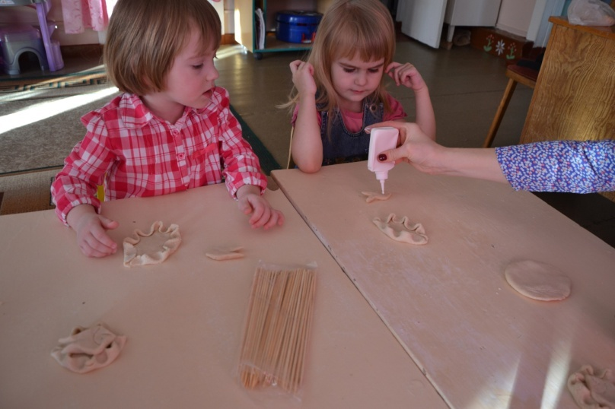
Karjalaiset ruuvvat
Карельская кухня

Slide 11
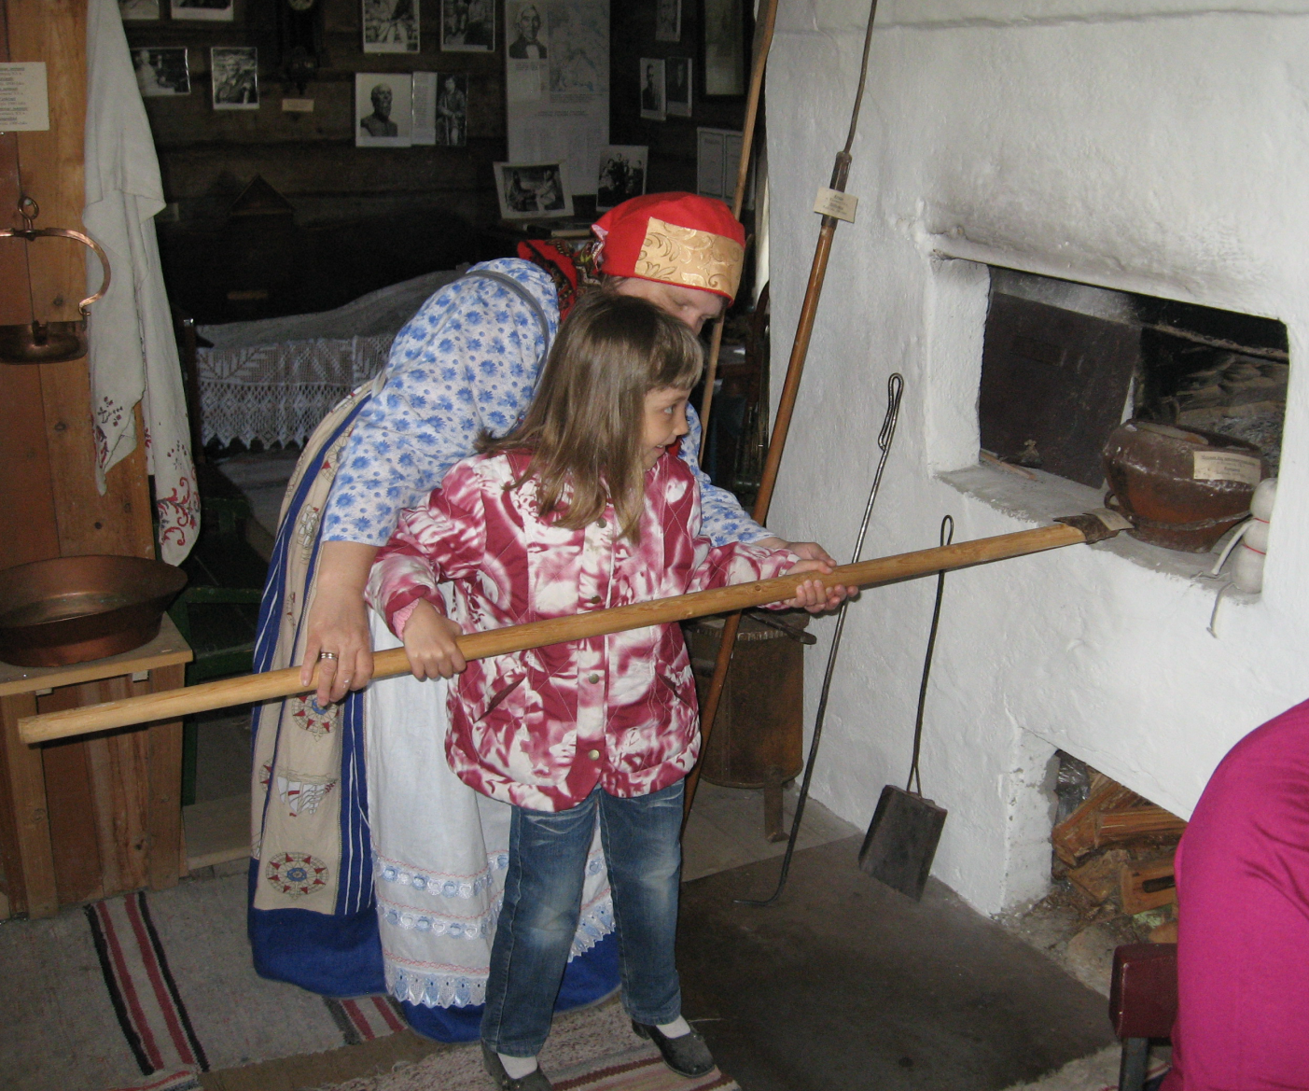
Знакомство с карельской кухней:
как и в чём готовили наши предки.

Slide 12
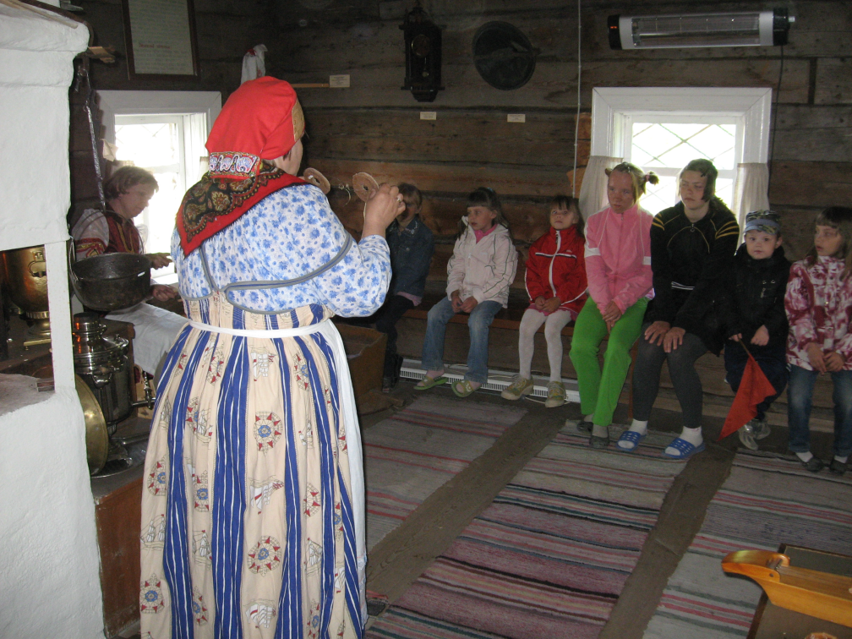
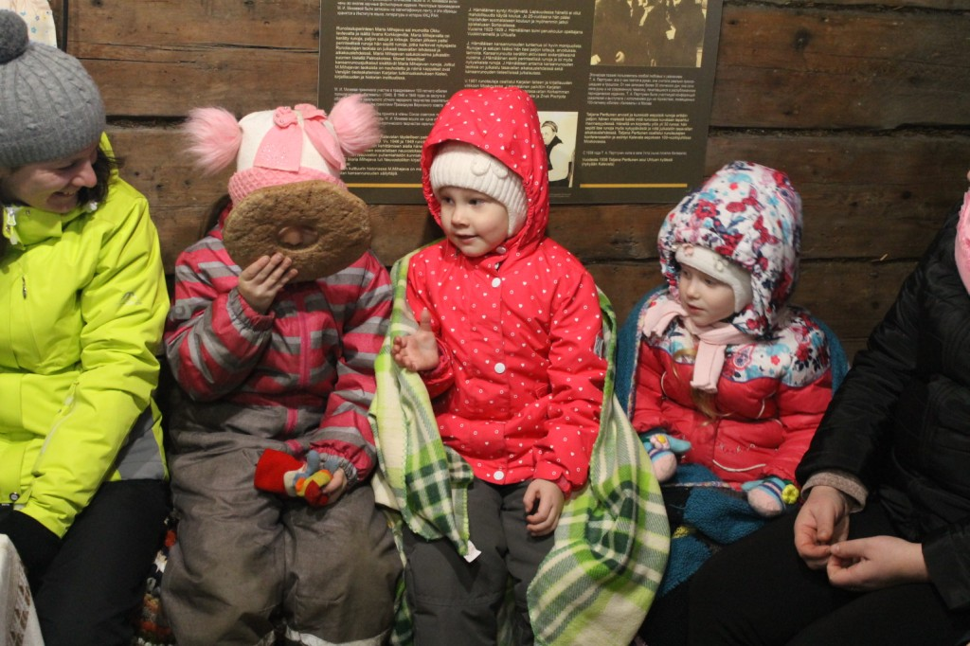
Reikäleipä

Slide 13
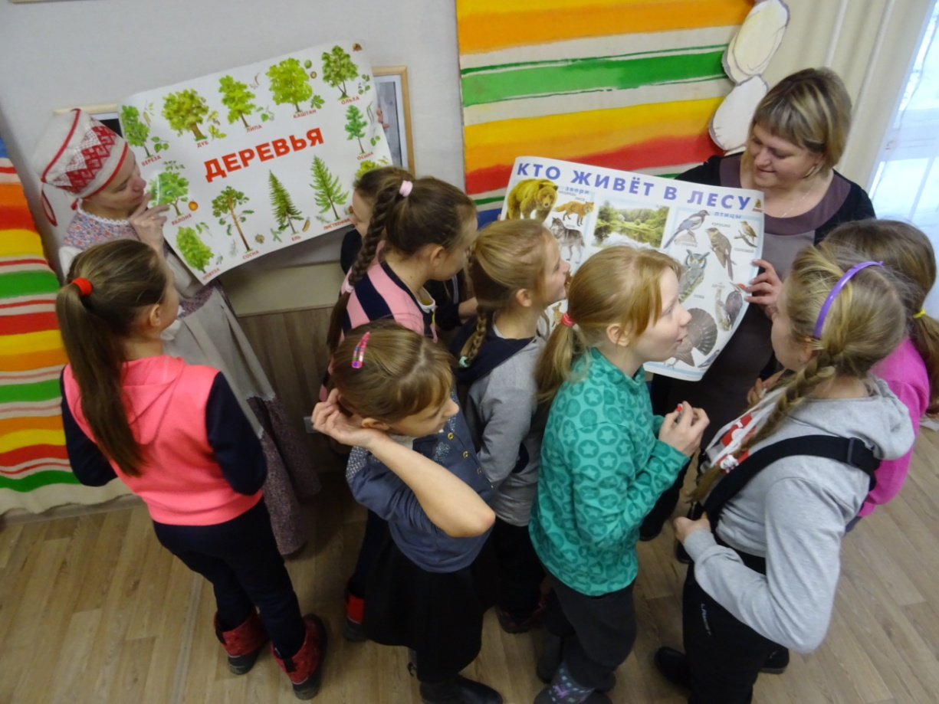
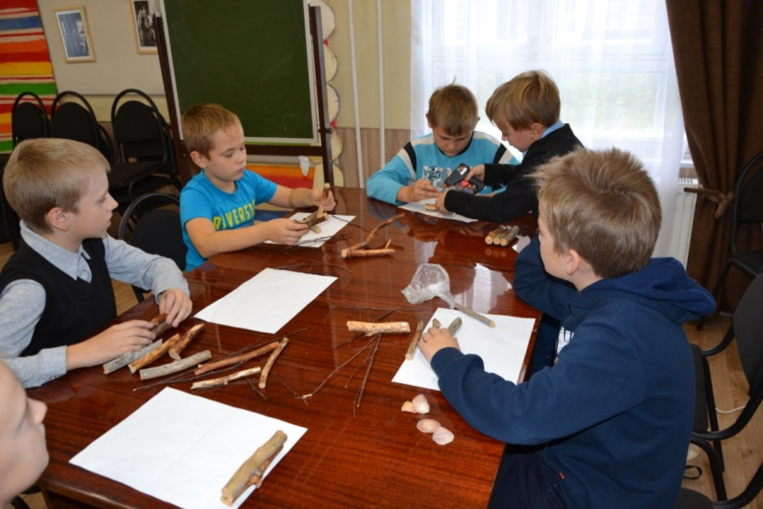
Karjalan luonto
Природа Карелии

Slide 14
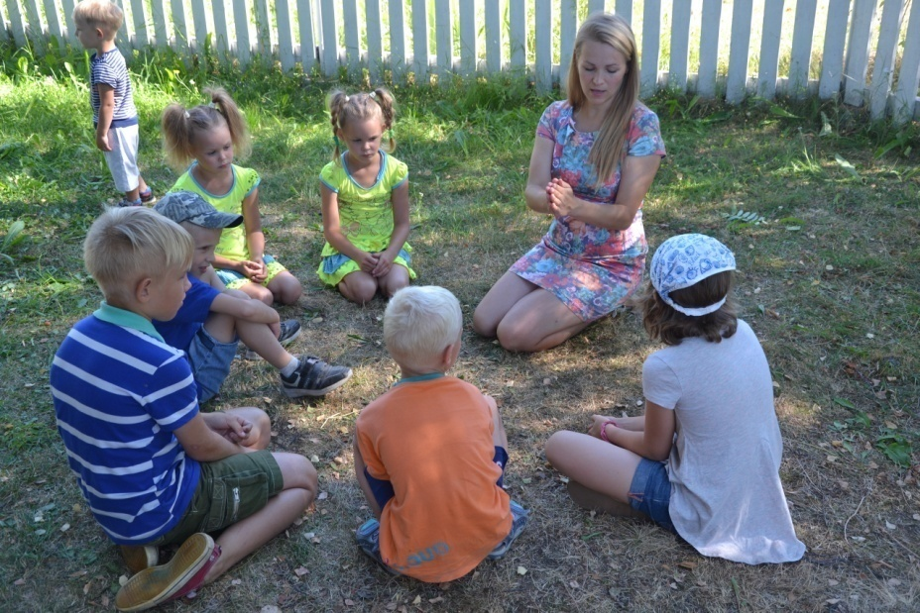
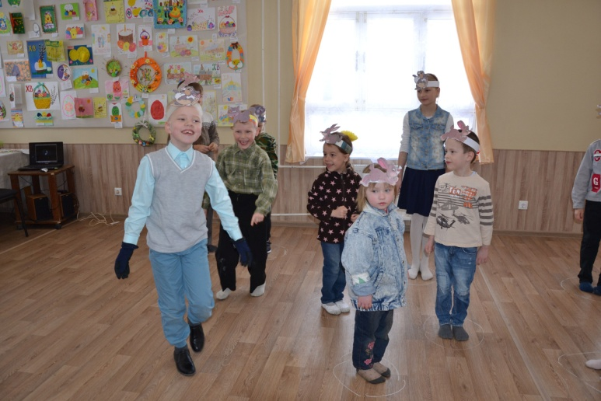
Karjalan kieli
Карельский язык

Slide 15
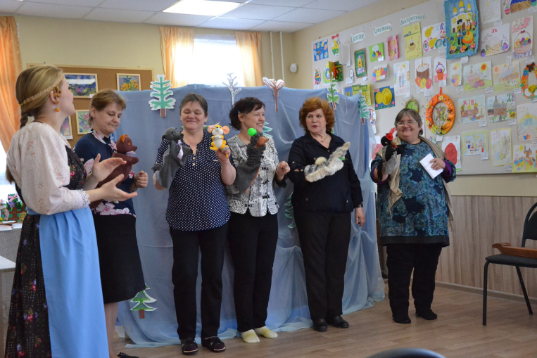
Karjalan kieli
Постановка сказок с участием активистов курсов карельского языка

Slide 16
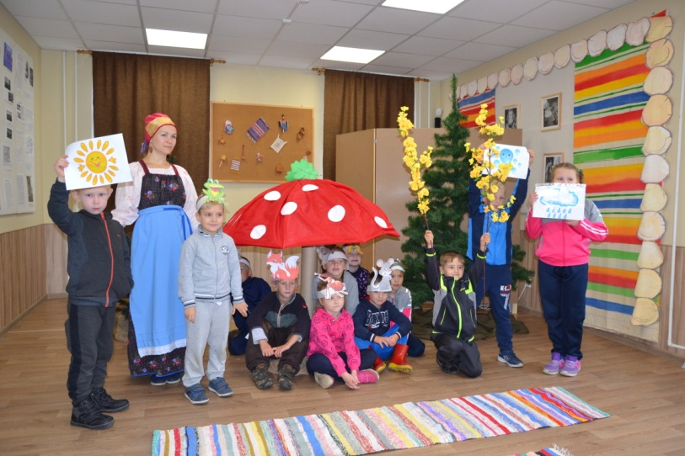
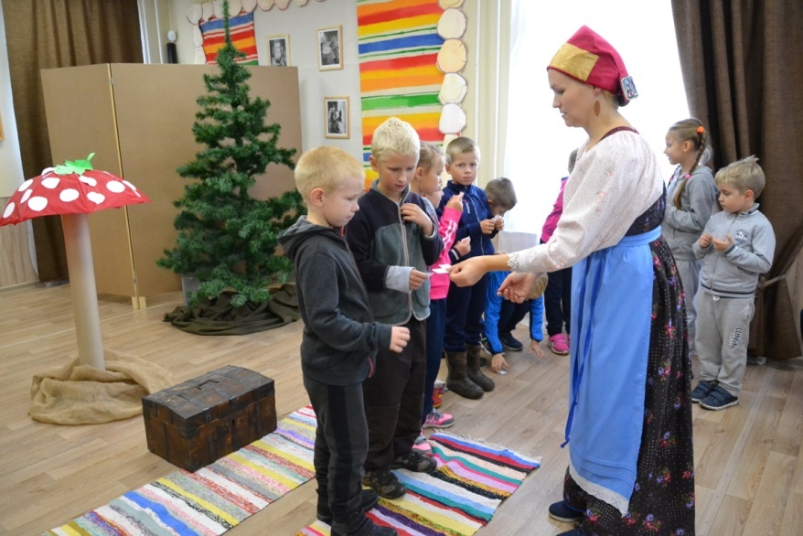
Постановки сказок
на карельском языке
с участием детей
импровизация

Slide 17
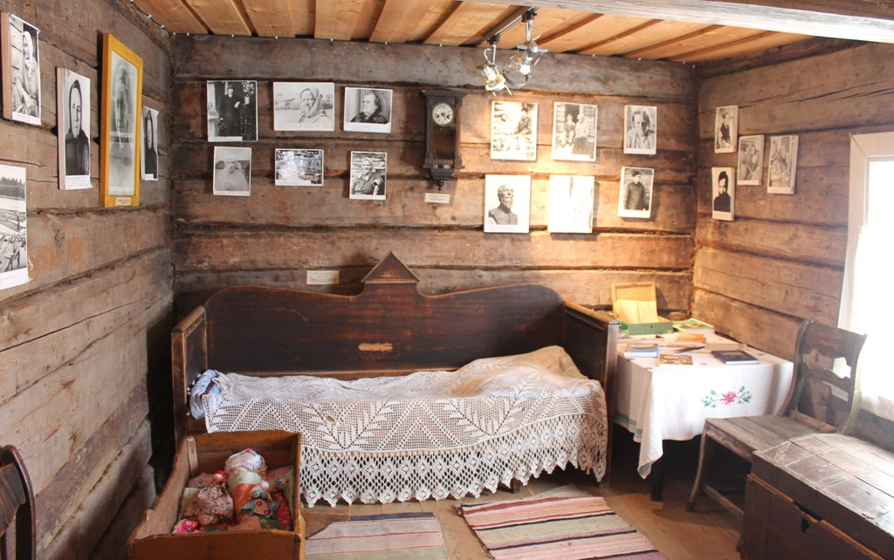
Kanšan runouš
Устное народное творчество

Slide 18
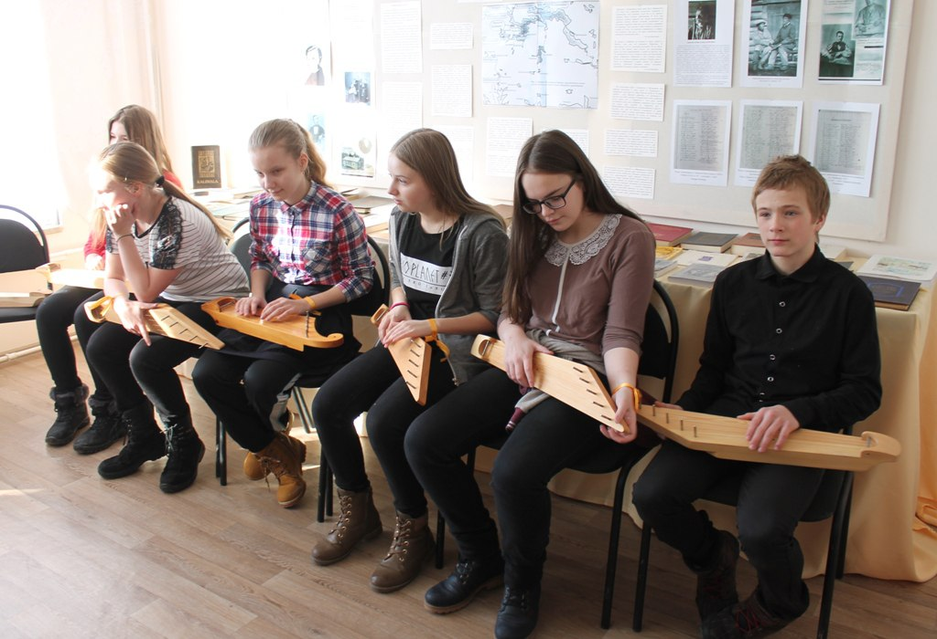
Играем на кантеле

Slide 19
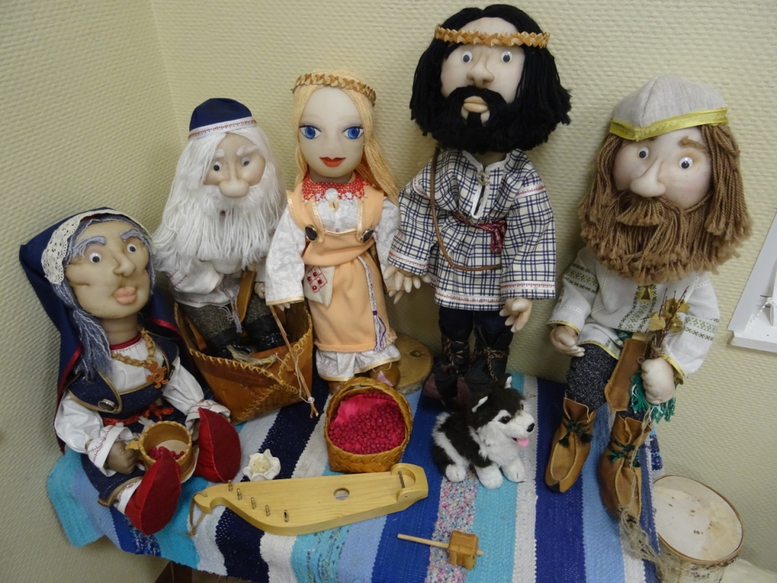
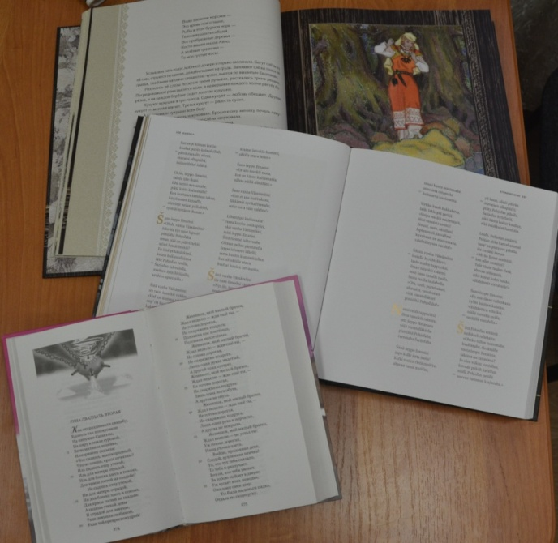
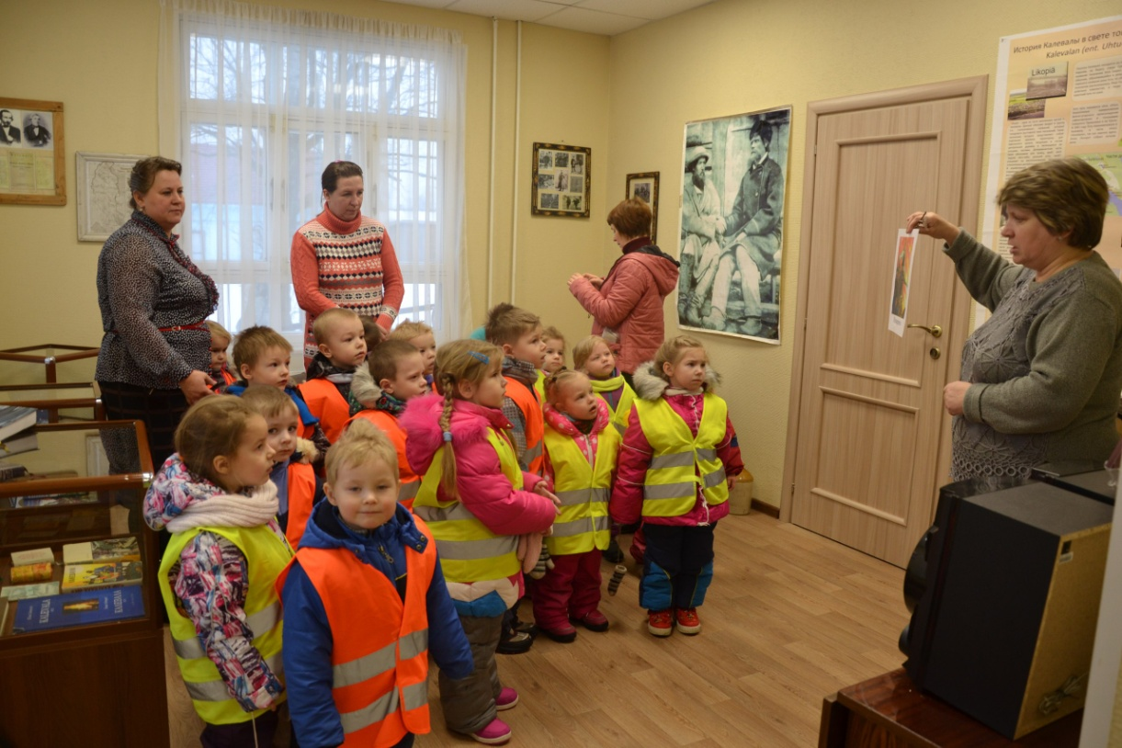
Знакомство с эпосом
«Калевала»

Slide 20
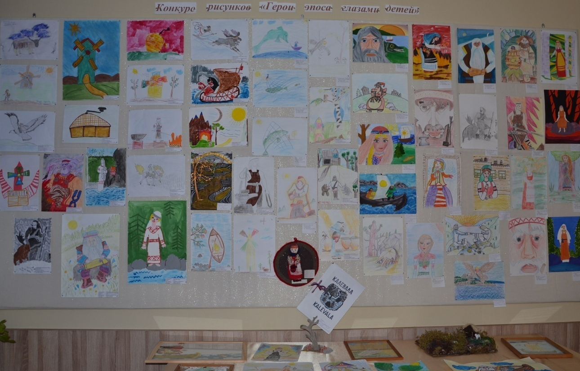
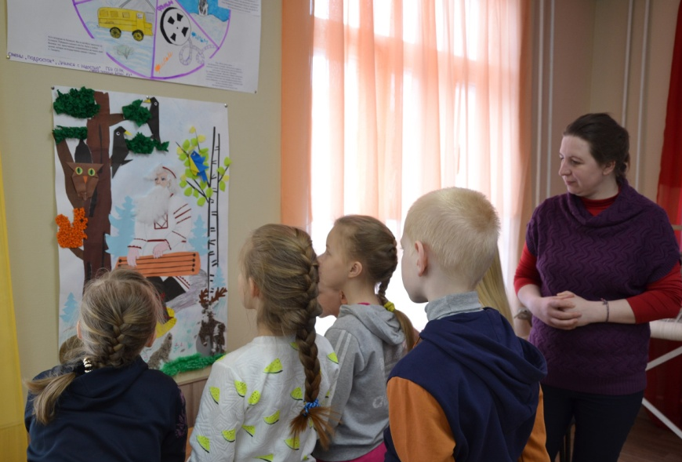
Герои Эпоса глазами детей
Конкурс рисунков

Slide 21
Passipo huomijošta!

